Slide 1
Невыразимое подвластно ль выраженью?

Slide 2
… Там есть голубые утесы

Slide 3
И всех ветров голоса

Slide 4
Белые альбатросы

Slide 5
Тебе служу, тебя пою,
Пишу, лелею и люблю!
Моя отрада, мой кумир –
Огромный, страстный,
Дивный мир!
И алые паруса…

Slide 6
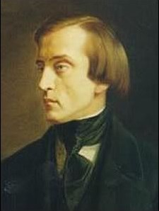
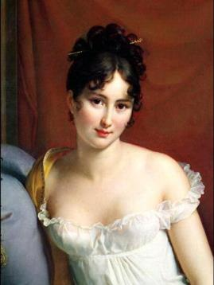
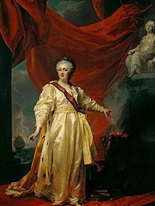
Моя загадочная даль (истоки романтизма)
Франсуа Паскаль Симон Жерар Портрет Мадам Рекамье
Дмитрий Левицкий. Екатерина II
в виде Законодательницы в храме богини Правосудия
«Классицизм и романтизм - вот два слова…, с коими мы засыпали и просыпались, за кои дрались насмерть,
о коих спорили до слез и в классах, и гостиных, и на площадях,
и на улицах…»
В.Г. Белинский

Slide 7
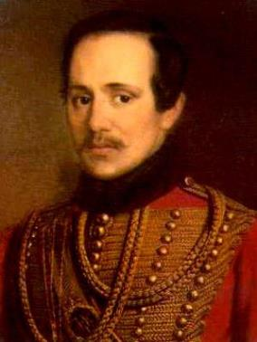
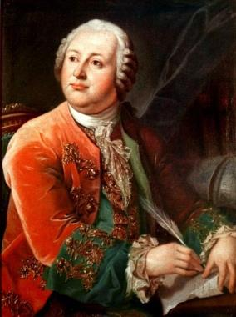
Сравним
Классицисты и романтики о любви
Мне струны поневоле
Звучат геройский шум.
Не возмущайте боле,
Любовны мысли, ум;
Хоть нежности сердечной
В любви я не лишен,
Героев славой вечной
Я больше восхищен.
И не узнает шумный свет,
Кто нежно так любим,
Как я страдал и сколько лет
Я памятью томим.
И где бы я ни стал искать
Былую тишину,
Всё сердце будет мне шептать:
Люблю, люблю одну!

Slide 8
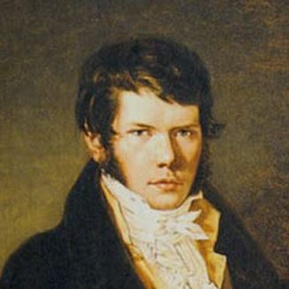
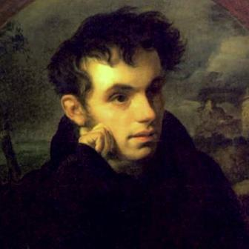
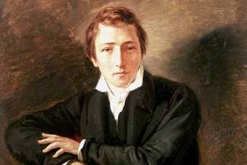
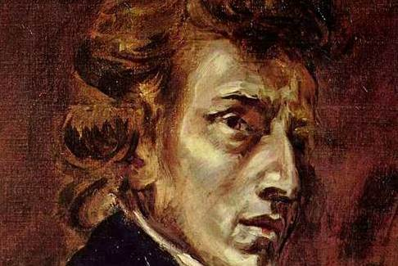
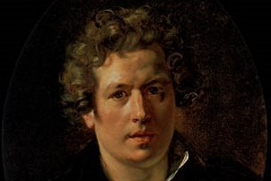
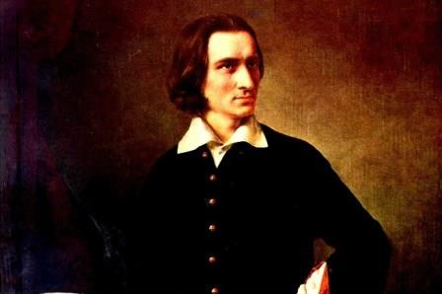
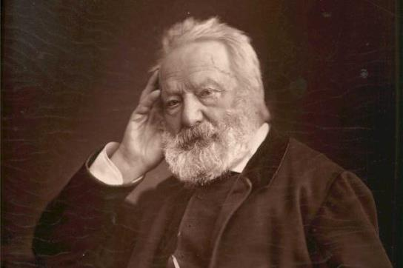
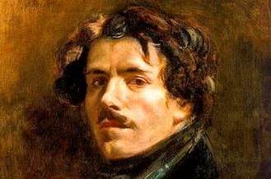
Романтические грезы (романтизм в искусстве)
Романтизм, как домовой, многие верят ему, убеждение есть,
что он существует, но где его приметить, как обозначить,
как наткнуть на него палец? (из письма П. Вяземского В. Жуковскому)
Поэты
Художники
Музыканты
Виктор Гюго
Карл Брюллов
Фредерик Шопен
Генрих Гейне
Эжен Делакруа
Ференц Лист

Slide 9
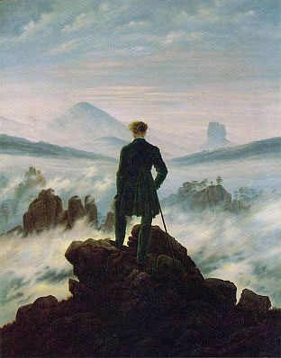
Эта картина — больше,
чем просто пейзаж.
Здесь природа представляет собой внешнее выражение внутреннего состояния, настроения героя, изображённого
на переднем плане.
Горы и облака являются
частью души героя,
также как и он сам является частью их
Картина немецкого
художника-романтика
Каспара Давида Фридриха «Странник над морем тумана» одна из знаковых картин романтизма.
Какие чувства
она вызывает?

Slide 10
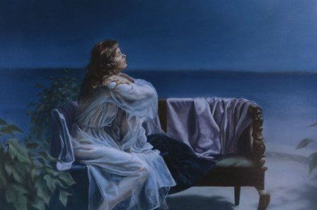
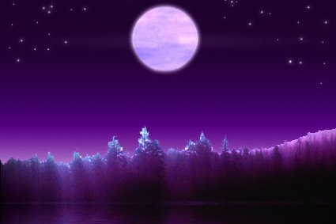
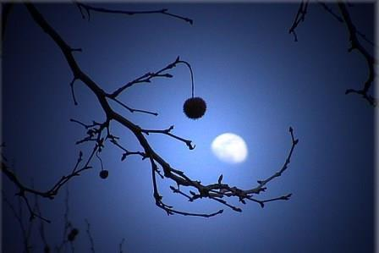
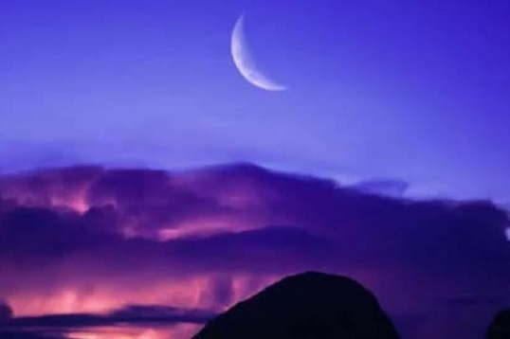
Докажите, что автором музыки является композитор-
романтик

Slide 11
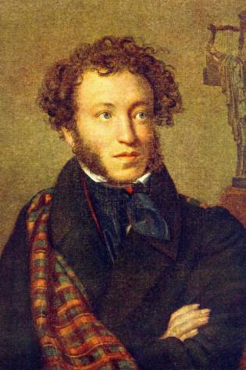
Строки, которые можно написать на знамени русских романтиков
Великим быть желаю,
Люблю России честь,
Я много обещаю...
Исп ли олню Бог весть!
Исполню ?..

Slide 12
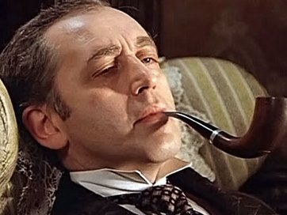
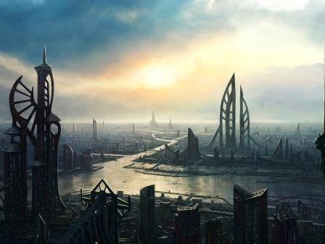
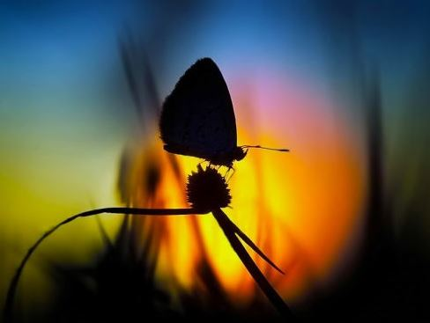
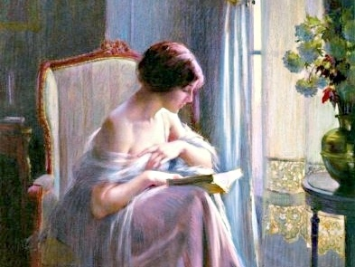
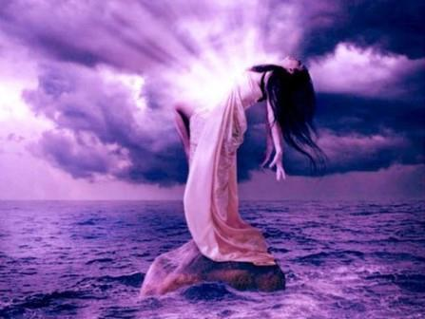
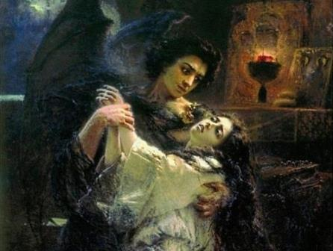
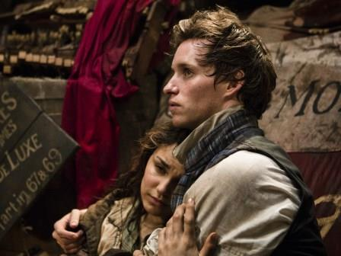
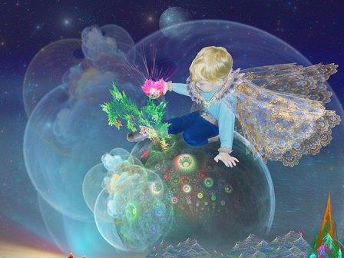
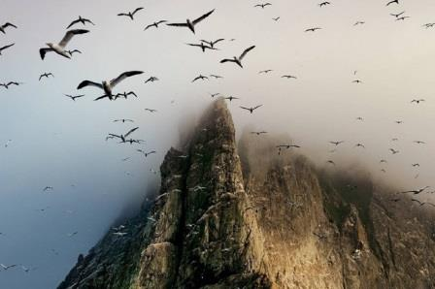
Романтики открыли для литературы
характеры, основу которых составляли глубокие внутренние противоречия
диалектику психологических состояний
…огромный, страстный,
дивный мир!
философскую сказку
тему «униженных и оскорбленных»
исторический роман
психологический детектив
научно – фантастический роман
романтическую поэму

Slide 13
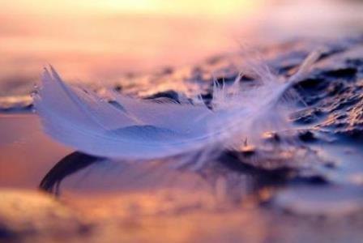
Ты – мой высокий стиль и слог…

Slide 14
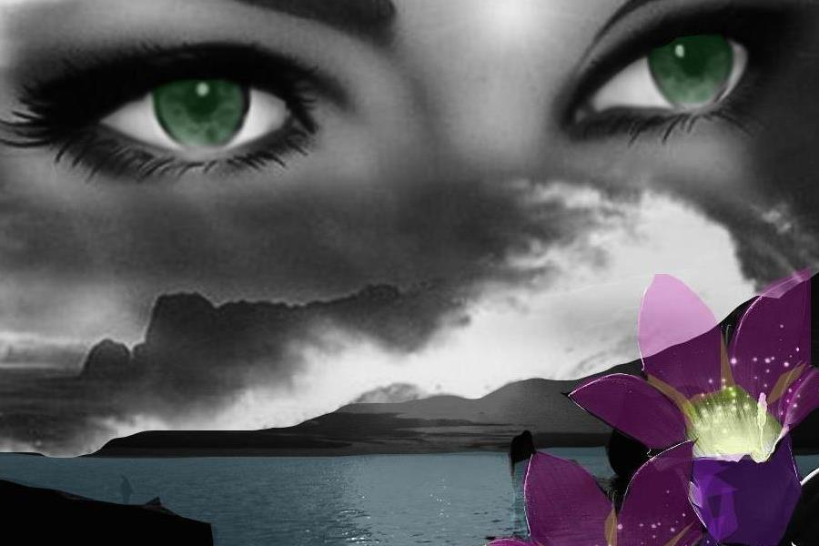
Мой низкий пагубный порок…

Slide 15
Моя загадочная даль…

Slide 16
Моя утеха и печаль…

